Slide 1
Azienda Sanitaria Universitaria Giuliana Isontina
«LA CARENZA DI PROFESSIONISTI SANITARI: PROBLEMI E POSSIBILI SOLUZIONI»
14 MAGGIO 2025

Slide 2
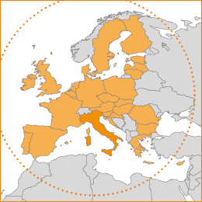
SITUAZIONE INFERMIERISTICA IN ITALIA
NEL 2022 GLI INFERMIERI ERANO 302.841 di cui 268.013 NEL SNN
Perdita di circa 10.000 unità all’anno
Nel 2022 in Italia si contavano 6,5 infermieri ogni 1000 abitanti
Oggi in Italia si contano 5,1 infermieri ( max 7 in Liguria- min 3,8 Campania)
In Europa nel 2022 si contavano 9 infermieri ogni 1000 abitanti
Età media degli infermieri in Italia 54 anni
Retribuzione annua lorda 48.931 dollari in Italia e 58.394 in Europa
Il salario dal 2011 al 2019 è diminuito del 1,52%
Nel 2022 laureati 16,4 infermieri ogni 100.000 abitanti ( media Ocse 44,9)

Slide 3
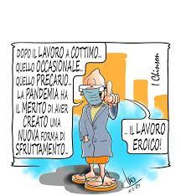
problemi: limitate aspettative di carriera subordinazione professionale incongruenza tra formazione e lavoro equilibrio tra vita privata e attività lavorativa turni massacranti aggressioni bassa retribuzione innalzamento età pensionabile età media dei lavoratori troppi adempimenti burocratici analisi sociologica…nuove aspettative e nuova visione

Slide 4
proposte:
integrare formazione e sviluppo professionale rinnovare i percorsi universitari innovazione tecnologica ed intelligenza artificiale
modificare la turnazione con flessibilità oraria
snellire parte burocratica rivedere l’ anzianità di servizio aumento salariale welfare mirato: alloggi con costi calmierati, agevolazione trasporti, pasti… sicurezza sul lavoro libera professione
Premialità di carriera
Premialità economica
Contratti formazione lavoro- corsi di laurea abilitanti per gli studenti del 3° anno
Autonomia professionale e responsabilità

Slide 5
8 aprile 2025 indagine conoscitiva in materia di riordino delle professioni sanitarie
FNOPI : ha sollevato il problema della carenza di risorse infermiere alla media europea del 25%
Blocco turn over degli anni passati portando l’età media a 54 anni
I neolaureati non compensano le quiescenze
Federazione Tecnici sanitari : integrare i percorsi universitari con nuove tecnologie
Non vi è interesse a continuare gli studi
FNOPO: 21000 ostetriche – carenza di neo laureati e di studenti- poca possibilità per la carriera di dirigenti
Ordine fkt FNOFI: aggiornamento del nomenclatore tariffario- revisione degli standard e migliore
Collocazione nel DM 77/22
Logopedisti: revisione degli standard
31 professioni sanitarie

Slide 6
Richiesta POPOLAZIONE ITALIANA/offerta SSN
Invecchiamento popolazione :
Anno 2024 over 65 14,4 milioni
Anno 2050 over 65 18,9 milioni
DM 77/22 «riorganizzazione territoriale chiede un aumento di infermieri tra 20.000 e 27.000

Slide 7
Patologia prevalente
Cronicità indici > alle altre Aziende FVG:
Ipertensione 16,4%
Artrosi/artrite 16,4%
Diabete in popolazione giovane
Età media 48 anni
Popolazione over 65 superiore in FVG
>65 26,7% più del doppio dell’età pediatrica

Slide 8
epidemiOLOGIA
Popolazione in area giuliana-isontina 312.289 abitanti
nati | 2011 | TS 1700 | GO 870 | =2570
 | 2021 | TS 1273 | GO 785 | =2058
decessi | 2021 | TS 3668 | GO 1972 = 5640
> 65 anni 103243 ab
26,7%
Assistiti a domicilio 12,84% -12.847
Assistiti in rsa 20,33% - 324 pl
Assistiti in hospice 2,5% - 20 pl / suap 21 pl
Assistiti in ospedale 45,73%
DATI POPOLAZIONE ISTAT

Slide 9
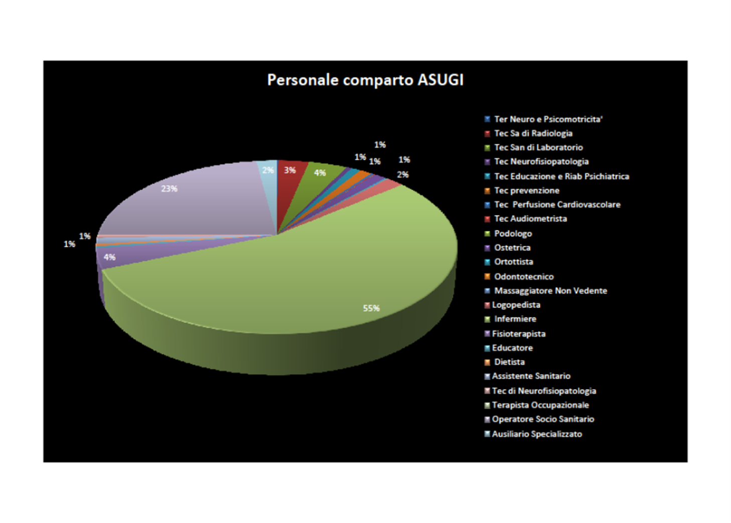
Infermieri 2340 Oss 995

Slide 10
Grazie
per l’attenzione

